Slide 1
Trabalho Acadêmico SISB (SISTEMAS DE INFORMAÇÃO DA SAÚDE EM BLOCKCHAIN)
Autores:
Luccas Pessoa Aguiar
Victor Reis Ferreira
Orientador:
Fabio Henrique Silva

Slide 2
cONTEXTO
Tendo em vista o contexto atual da sociedade, onde o principal ativo é a informação. É possível afirmar que a segurança, integridade, confiabilidade e disponibilidade desses dados é o que representará a defirença entre lucro e prejuizo e entre o sucesso e o fracasso.

Slide 3
Dados alarmantes na saúde
Na ultima década, foram reportados nos Estados Unidos 3.705 violações de dados de saúde (em torno de 268.189.693 registros de saúde expostos e roubados).
É estimado que 250.000 pessoas morrem todo ano nos Estados Unidos, por conta de erros médicos (Equipes inequadamente qualificada, erro de julgamento ou cuidado, um defeito do sistema ou um efeito adverso evitável).

Slide 4
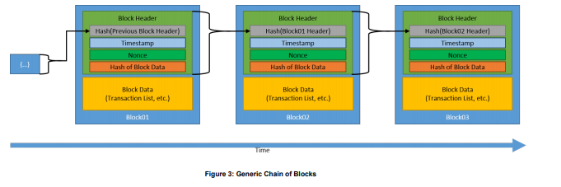
objetivo
O objetivo deste trabalho é desenvolver uma ferramenta, baseada no protocolo Blockchain como base para a transição dos dados, realizando registros dos envios de dados e armazenando as informações de maneira ordenada e criptografada.

Slide 5
Motivação e justificativa
A motivação para realização do projeto, surgiu ao identificarmos a necessidade e dificuldade que as empresas de saúde enfrentam em relação a busca de informações de dados históricos dos pacientes. Outro ponto é que os usuários (pacientes) não conseguem quem, quando e como seus dados são utilizados.
Por conta desses pontos, foi decidido propor o desenvolvimento de uma solução que solucione esses problemas e adicione novas vantagens não encontradas em sistemas padrões de saúde (ERP's).

Slide 6
Blockchain
Protocolo que pode ser definido como um livro-razão digital resistente à violação, imutável, descentralizado e transparente.
Permitindo a criação de uma cadeia criptografada, com utilização de registros de marca temporal nas transações e com o conceito do proof-of-work, que serve para provar a sequência dos eventos.

Slide 7
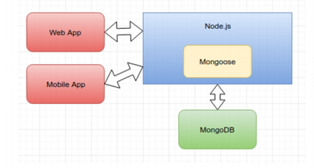
NODE.JS
Ambiente de execução JavaScript de código aberto, para desenvolvimento de aplicações Back-end.

Slide 8
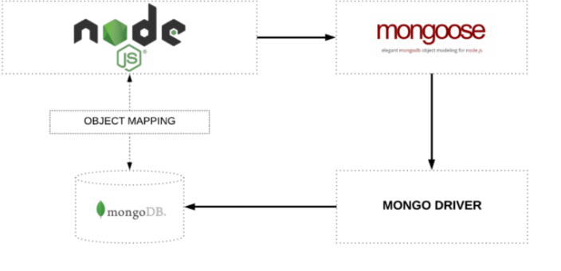
Desenvolvimento
A biblioteca Crypto do Node.js permite a utilização de diversos algoritmos criptográficos como SHA256, RSA e MD5.
Utilizando uma integração com o banco de Dados MongoDB, com suporte da Mongoose.

Slide 9
DESENVOLVIMENTO DAS CLASSES
Wallet – Simula a carteira de um usuário (laboratórios, médicos e pacientes).
Transaction – Transferir informações de um usuários para outro em forma de um transação.
Block - É o conteiner para as transações, funciona como um lista encadeada. Possui a propriedade de imutabilidade.
Chain - É a corrente que conecta os blocos, realiza o Proof of Work para validar os blocos e também faz a mineração.

Slide 10
Caso de teste
Nesse caso de teste são apresentados três usuários: laboratório, um doutor que nomeamos de “Dr. Robert” e um paciente com o nome de “Arthur”.
Laboratório → Exame → Arthur
Arthur → Solicitação → Dr. Robert
Dr. Robert → Receita → Arthur

Slide 11
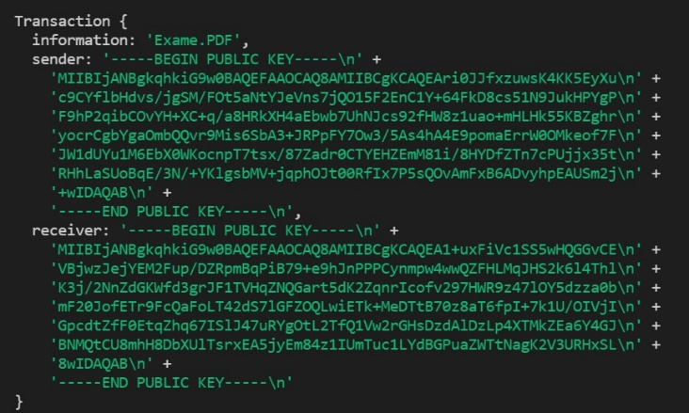
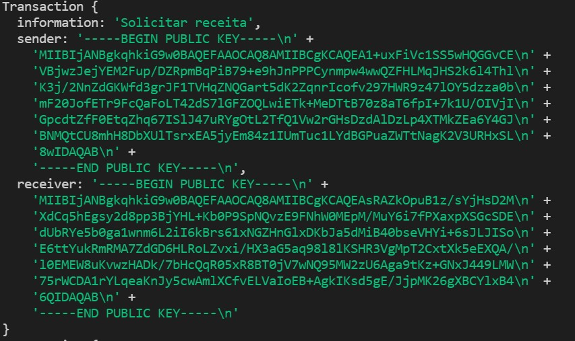
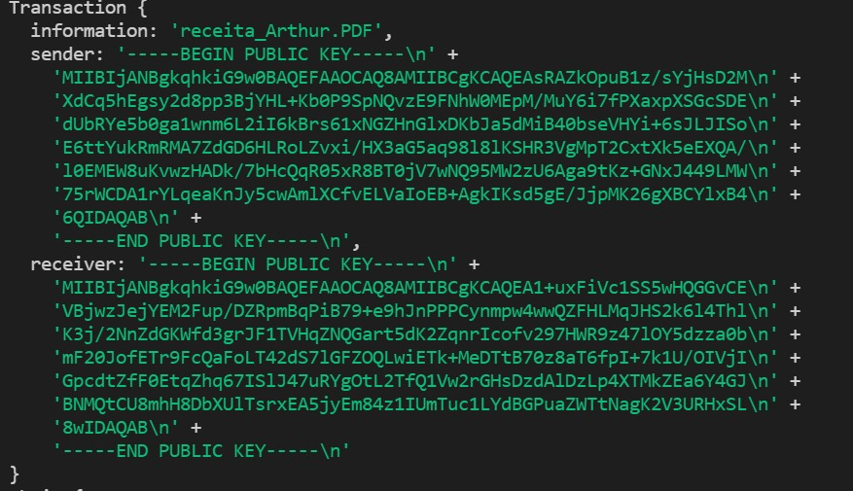
Transação Criptografada
Laboratório → Exame → Arthur
Arthur → Solicitação → Dr. Robert
Dr. Robert → Receita → Arthur

Slide 12
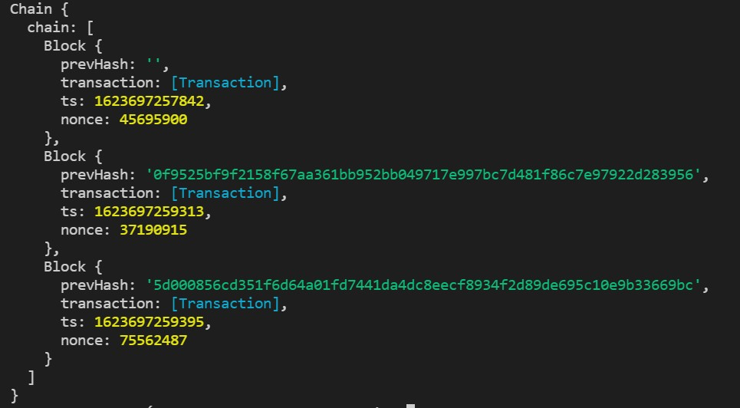
Instância do blockchain

